Slide 1
학생관리 프로그램
201401989 전광호

Slide 2
목 차
프로그램 목표
프로그램 발전 과정(퀘스트별 정리)
최종 프로그램 소개
시현

Slide 3

프로그램 목표
학생의 정보를 저장하고
이를 활용하여 학생 검색을 할 수 있는 프로 그램 제작
학생

Slide 4
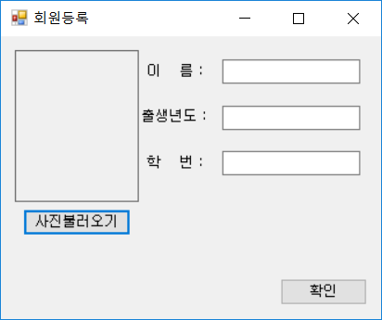
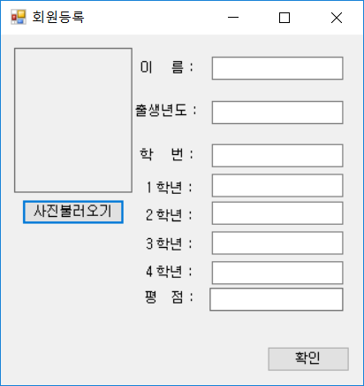
프로그램 발전 과정(퀘스트별 정리)
퀘스트 1, 2, 3
퀘스트 4

Slide 5
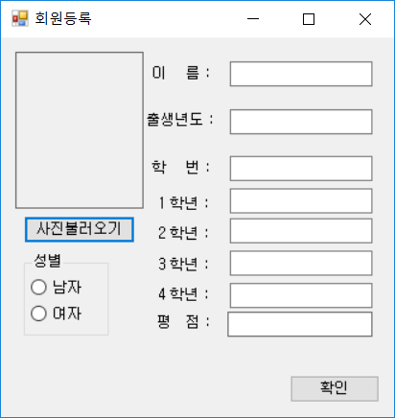
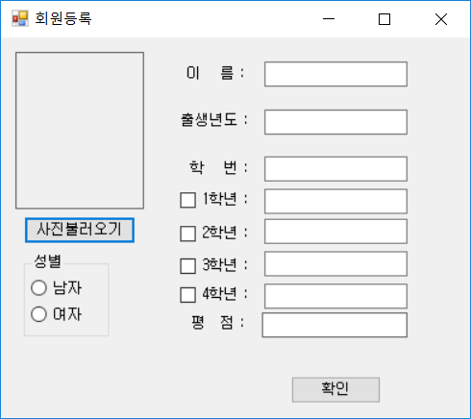
프로그램 발전 과정(퀘스트별 정리)
퀘스트 5
퀘스트 6

Slide 6
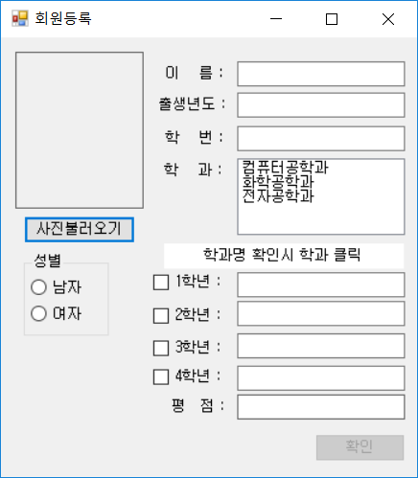
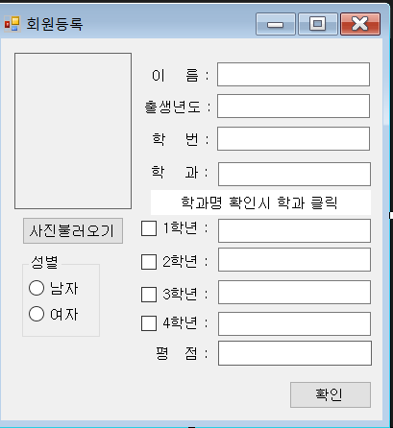
프로그램 발전 과정(퀘스트별 정리)
퀘스트 8
퀘스트 9

Slide 7
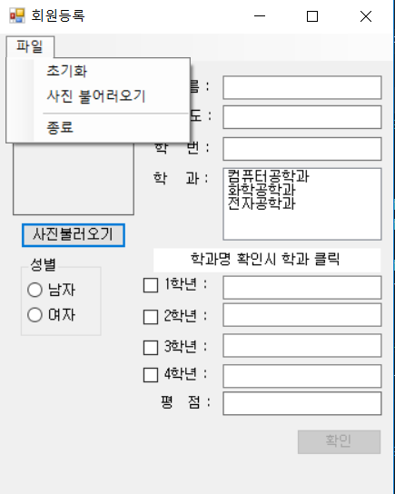
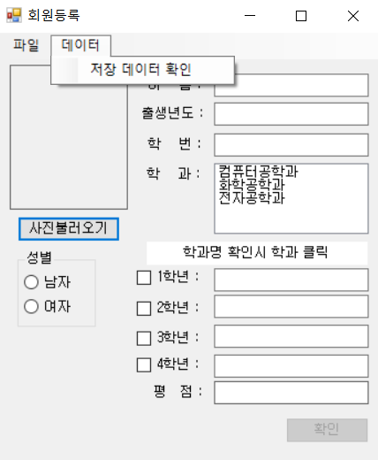
프로그램 발전 과정(퀘스트별 정리)
퀘스트 10
퀘스트 12

Slide 8
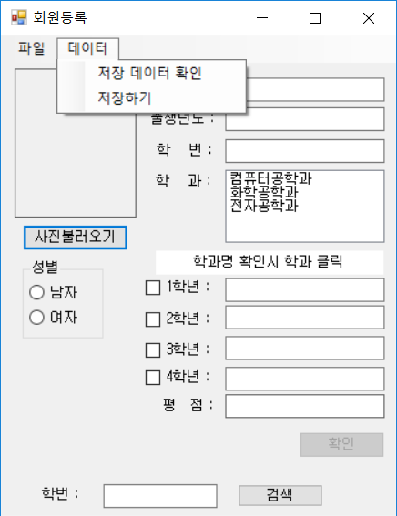
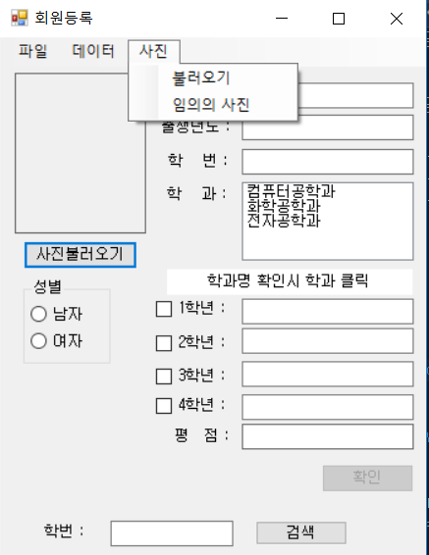
프로그램 발전 과정(퀘스트별 정리)
퀘스트 14
퀘스트 15

Slide 9
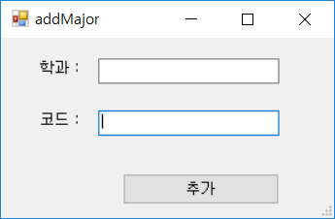
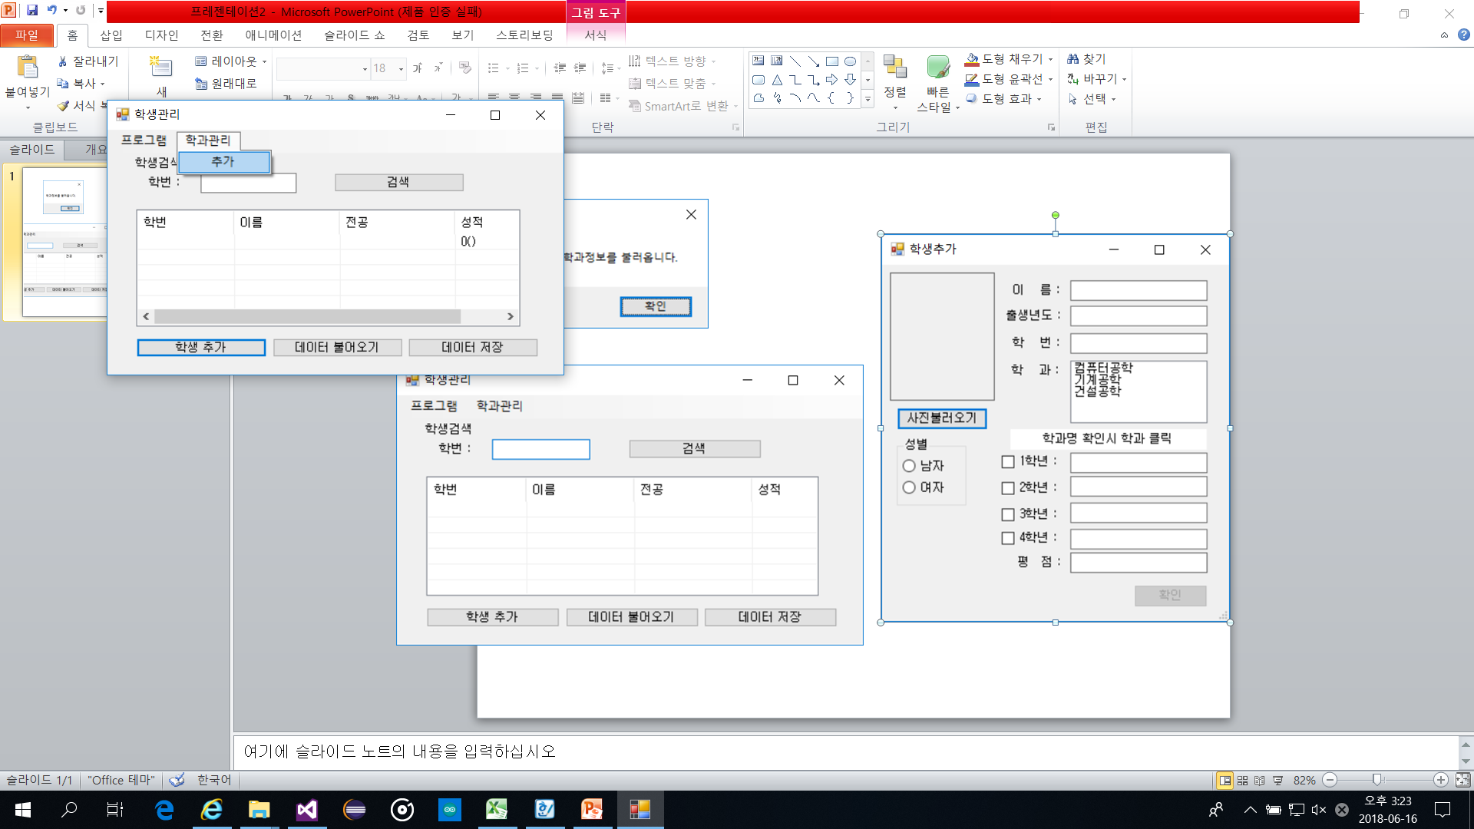
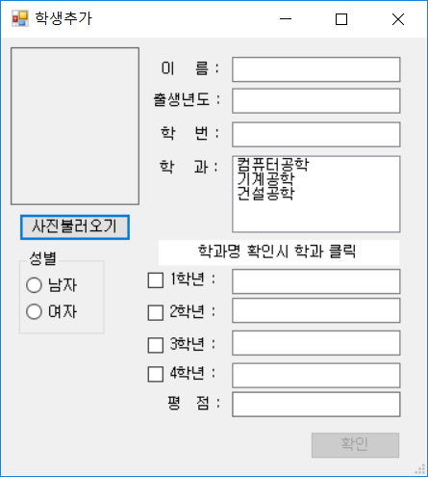
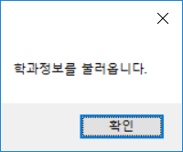
최종 프로그램 소개

Slide 10
시현

